Slide 1
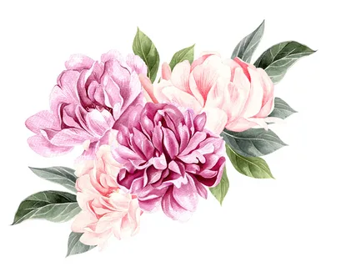
Муниципальное общеобразовательное учреждение «Средняя общеобразовательная школа № 1 р.п. Новые Бурасы Новобурасского района Саратовской области»
ПИОН ИЗ ФОАМИРАНА
Выполнил учитель технологии Антонова Л.А

Slide 2
Цель и задача
-Создание условий для всестороннего,
интеллектуального и эстетического развития в процессе овладения элементарными приемами нетрадиционной техники работы с фоамираном.
-Познакомить с основным понятием и базовыми формами «фоамирана»;
Обучить различным приемам работы с фоамираном
Формировать умения пользоваться ножницами и клеем при работе с фоамираном;
Создавать композиции из форм, выполненных в технике фоамирана.

Slide 3
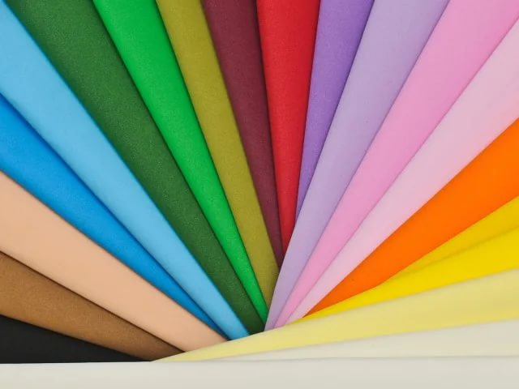
Фоамиран
– это мягкий материал, похожий на замшу,
но, по сути, являющийся вспененной резиной. Он
способен изменять форму при нагреве и через
некоторое время застывать, тем самым запоминая её.

Slide 4
ВИДЫ ФОАМИРАНА
Иранский фоамиран: ЭВА нежное на ощупь,тоньше с неравномерной поверхностью от 0,7 до 1,2 мм. В палитре присутствуют 22 цвета. Он идеально подходит для создания реалистичных цветов.
Китайский фоамиран: гораздо плотнее и грубее, с равномерной поверхностью. В палитре 25 разных оттенков. Его используют в скапбукинге, для создания кукол, украшений и аксессуаров.

Slide 5
Материалы
1)Пористый фоамиран.
Чтобы поделка получилась максимально реалистичной, приобретите материал толщиной не более 1 мм. Нам потребуется темно-зеленое, темно-розовое и светло-розовое полотно.
2) Тейп-лента, которая может быть салатового или зеленого оттенка.
Акриловые краски на водной основе. Чтобы искусственный цветочек получился интересным и максимально реалистичным, приобретите темно-розовый, болотный и желтый оттенок краски.

Slide 6
Объемная толстая проволока, которая будет хорошо гнуться, диаметром 1-1,5 мм. Она понадобится для формирования стебля. Для листьев нужен небольшой отрез флористической или тонкой проволоки.
Набор художественных кистей, а также поролон, из которого нужно сделать небольшую губку .
Маникюрные ножницы и клеевой пистолет
Объемная бусина или кусочек фольги, из которых будет сформирована сердцевина бутона.
Нам также необходима выкройка, которую можно распечатать или нарисовать вручную. С ее помощью мы будем формировать лепестки и составные детали нашего бутона. Когда все необходимое будет на столе, можно начинать пошагово создавать пион.

Slide 7
Шаблоны

Slide 8
Процесс переноса выкройки на лист фоамирана и вырезания я пропускаю, думаю это и так понятно.
1. Нарезаем детали цветка
Из фоамирана вырезаем заготовки согласно выкройке:
10 лепестков а светло-розового цвета
15 лепестков б: 10 штук светло-розового цвета и 5 штук тёмно-розового цвета.
10 лепестков с светло-розового цвета.
5 лепестков д тёмно-розового цвета
5 лепестков е тёмно-розового цвета
3 листа з тёмно-зеленого цвета
6 листов м тёмно-зеленого цвета
по 5 подклеек-чашелистников к и л тёмно-зелёного цвета.
И для основы цветка и имитации тычинок нам понадобится ж заготовка в виде солнышка. Для этого из светло-розового фоамирана вырезаем круг согласно выкройке и нарезаем «лучики» так, чтобы концы их были острыми.

Slide 9
Тонируем лепестки и листья
Лепестки пиона имеют неоднородную окраску, и каждый лепесток уникален, поэтому с помощью краски создаем эту неоднородность. Тонируйте каждый лепесток по-разному: то темнее ближе к основанию, то к краю лепестка. Таким образом необходимо подкрасить все лепестки светло-розового цвета, причем с двух сторон.

Slide 10
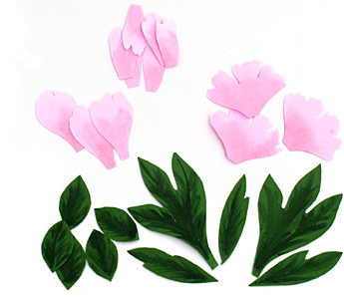
Чтобы листья пиона выглядели правдоподобно, мы их тоже слегка затонируем краской зелёного цвета более тёмного оттенка, чем цвет фоамирана. Сначала по центру трилистника проводим центральные прожилки и потом распределяем краску от центральных прожилок к краям листа. Обратную сторону листьев можно не подкрашивать, так как у пиона лист с обратной стороны светлее и даже слегка белесый.

Slide 11
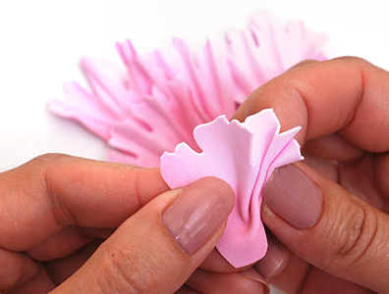
Гофрирование лепестков и листьев. Теперь нам необходимо придать правдоподобную форму лепесткам. Для того чтобы был понятен принцип их обработки, начнем гофрировать лепесток б

Slide 12
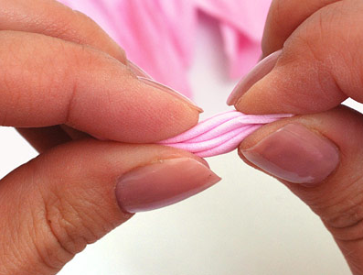
Складываем лепесток мелкими складочками в гармошку

Slide 13
Выкручиваем оба конца в разные стороны и теперь тщательно покатаем сложенную заготовку между пальцами.

Slide 14
Подобным образом нужно обработать верхнюю часть лепестка, чтобы фоамиран вытянулся и стал более тонким в этом месте. Разворачиваем лепесток. Аналогичным образом гофрируем лепесток а.

Slide 15
Складываем лепесток мелкими складочками в гармошку

Slide 16
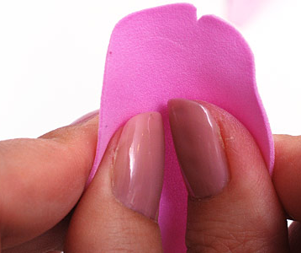
Форма лепестка д несколько другая, вогнутая как «лодочка». Чтобы создать углубление на лепестке, пальцами левой руки возьмитесь за верхний край лепестка, большой палец правой руки расположите по его центру и аккуратно потяните фоамиран, формируя большим пальцем углубление в центре и, придавая ему тем самым, округлую вогнутую форму.

Slide 17
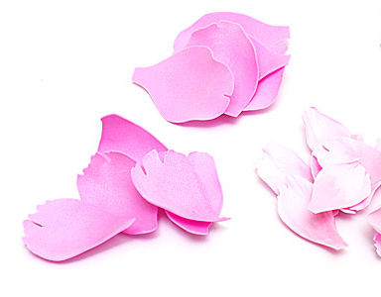
Теперь слегка растянем лепесток поперек: кладем два больших пальца по центру лепестка и слегка растягиваем фоамиран, разворачивая пальцы по направлению друг к другу. Аналогичным образом обрабатываем лепесток е. Верхнюю часть лепестка с прогофрируем по принципу обработки лепестков б, то есть складываем гармошкой и катаем между пальцами (большим и указательным), а серединку вытягиваем лодочкой, придавая при этом лепестку небольшую вогнутость.

Slide 18
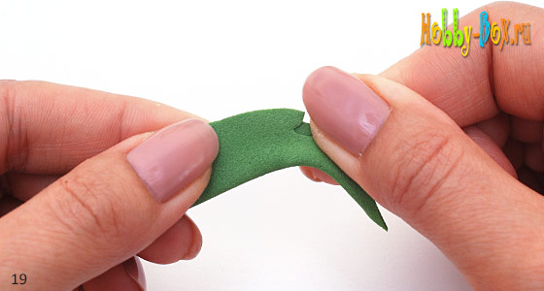
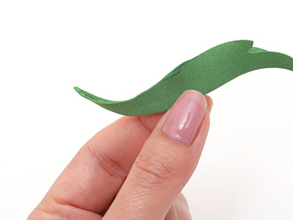
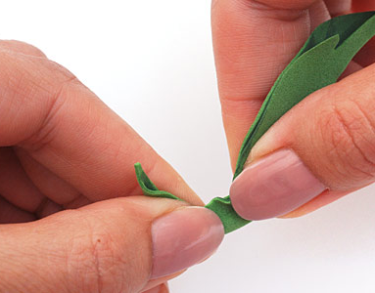
Гофрируем листья. Складываем лист пополам вдоль прожилок. У верхней части листа растягиваем края листа, у нижней — серединку (вдоль прожилки листа).

Slide 19
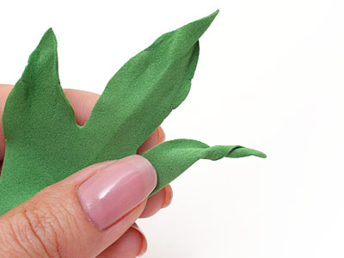
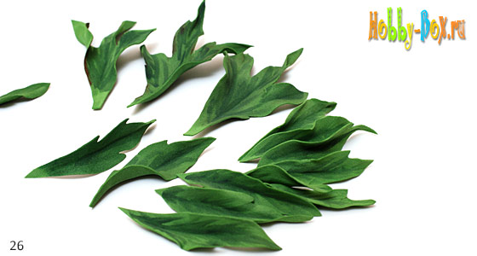
Кончики листьев можно закрутить.

Slide 20
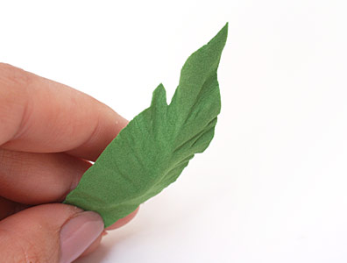
Теперь можно имитировать боковые прожилки, для этого складываем фоамиран мелкими складочками под острым углом, растираем и катаем его между пальцами (большим, указательными и средним).

Slide 21
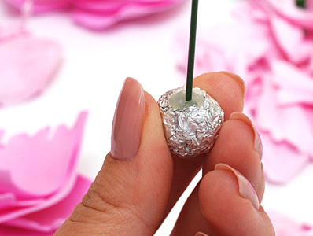
Сборка цветка Теперь самое приятное: сборка цветка. Подготовим основу для цветка, на которую будем крепить множество лепестков пиона. Для этого из кусочка фольги формируем шарик диаметром около 1.5 см. Вместо фольги можно использовать бусину подходящего размера и отверстия. В шарике делаем отверстие проволокой (либо другим острым предметом: шилом, спицей). Заливаем отверстие клеем из термопистолета и сразу же вставляем в отверстие проволоку.

Slide 22
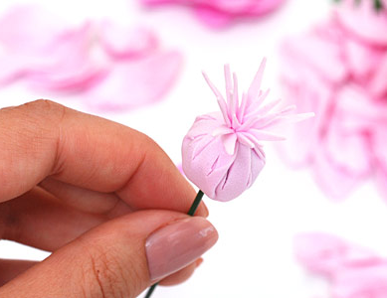
Надеваем на проволоку заготовку ж, и связываем ниткой все «лучики» сверху, над бусиной.

Slide 23
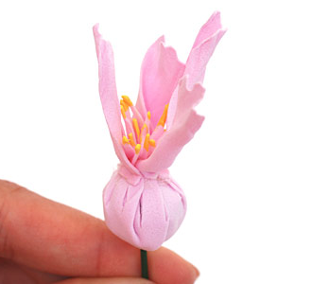
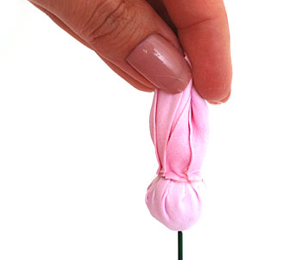
Кончики имитированных тычинок красим жёлтым цветом.
К основанию тычинок с помощью термоклеевого пистолета крепим 10 лепестков, а

Slide 24
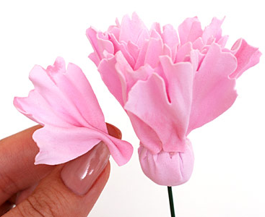
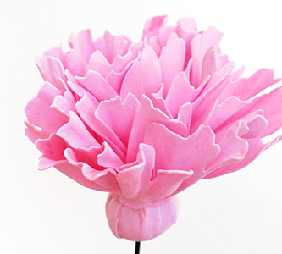
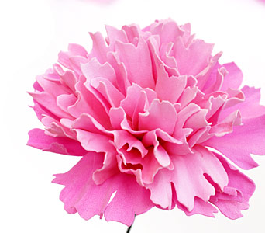
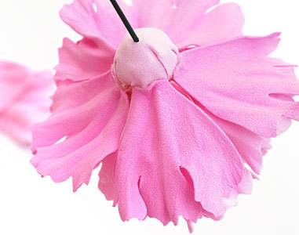
Затем клеим лепестки б. Чтобы цветок получился пышным, приклеивайте лепестки сложенными гармошкой у основания, создавая небольшие складочки. Таким образом по кругу наклеиваем 10 лепестков светло-розового цвета и последним рядом 5 лепестков тёмно-розового цвета.

Slide 25
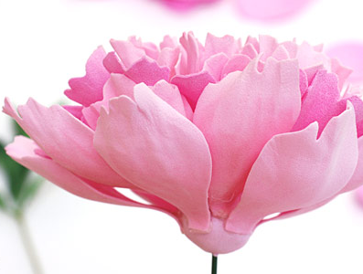
Следующим рядом подклеиваем 5 лепестков с и ниже в шахматном порядке еще пять таких же лепестков

Slide 26
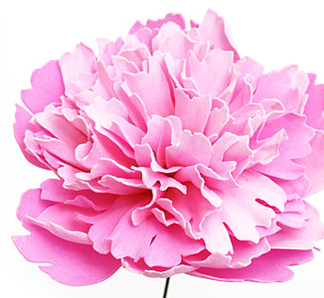
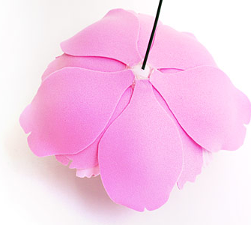
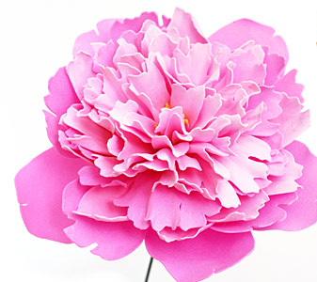
Затем подклеиваем лепестки д в количестве 5 шт. в шахматном порядке по отношению к лепесткам предыдущего ряда.
И последний ряд: самые крупные е лепестки, 5 штук

Slide 27
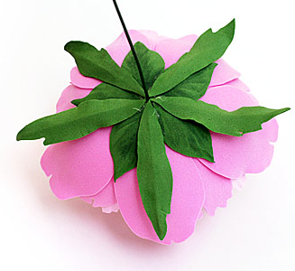
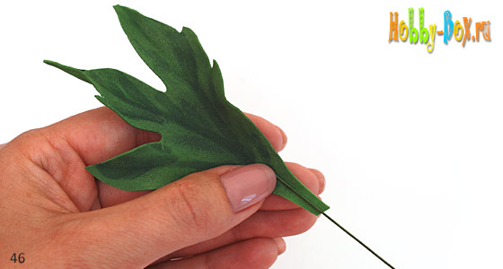
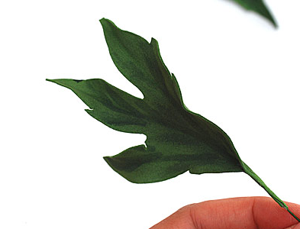
Осталось подклеить чашелистики. Сначала 5 маленьких листочков л, затем между ними 5 чашелистиков к
С цветком закончили. Собираем листья.
На основание листа (1–1,5 см от края) наносим клей, прикладываем тонкую проволоку и закатываем листочек склеивая таким образом края основания листа. Таким образом приклеиваем проволоку ко всем листикам з и м.

Slide 28
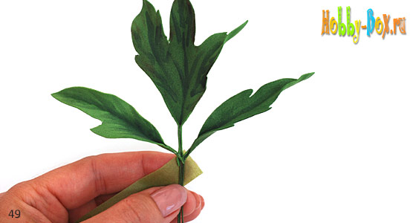
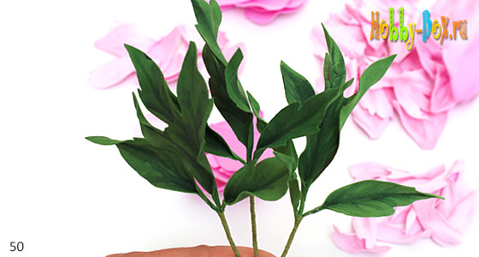
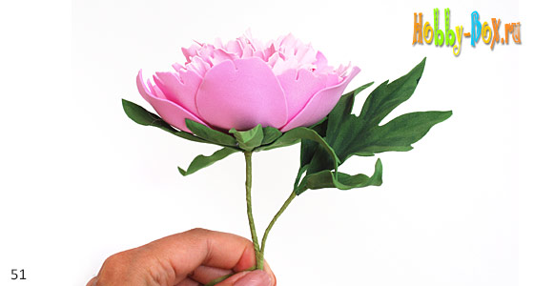
Скрепляем один лист з и два листа м между собой с помощью тейп-ленты.
Осталось прикрутить получившиеся веточки с листьями к стеблю с цветком

Slide 29
Готовый цветок

Slide 30
Вывод: Уважаемые учителя , предлагаю вам устроить мини-выставку ваших работ.
Желаю вам творческих успехов.

